Slide 1

الأثر المغناطيسي للتيار الكهربائي

Slide 2

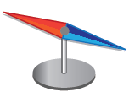

تأثير المغناطيس على الإبرة المغناطيسية
أقرب ببطء إبرة مغناطيسية حرة الحركة على بعد مناسب من أحد قطبي المغناطيس، ماذا ألاحظ؟
تهتز الإبرة المغناطيسية، ثم تستقر.

Slide 3
اللغة والفيزياء
الإبرة المغناطيسية هي قطعة صغيرة من الفولاذ، رقيقة محددة الطرفين ممغنطة، تدور حول محور أفقي، وتستخدم للتعرف على الجهات، وتسمى كذلك إبرة البوصلة.

Slide 4
استنتج
يحرف المغناطيس الإبرة المغناطيسية
سؤال:
إلى أي أتجاه يتجه القطب الشمالي لإبرة مغناطيسية حرة الحركة؟
يتجه القطب الشمالي للإبرة المغناطيسية نحو الشمال

Slide 5
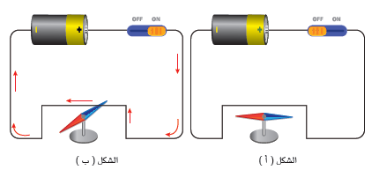
الأثر المغناطيسي للتيار الكهربائي
1. أصل سلكاً نحاسياً في دارة كهربائية مفتوحة كما في الشكل (ب).
2. أصل الدارة، ماذا ألاحظ؟
تنحرف الإبرة المغناطيسية
3. على ماذا يدل ذلك؟
انحراف الإبرة المغناطيسية دليل على وجود قوة مغناطيسية تولدت نتيجة مرور التيار الكهربائي في السلك

Slide 6
الأثر المغناطيسي للتيار الكهربائي
4. أفتح الدارة في الشكل (أ) ماذا يحدث للإبرة المغناطيسية؟
لا تنحرف الإبرة المغناطيسية
5. على ماذا يدل ذلك؟
لا توجد قوة مغناطيسية لعدم مرور التيار الكهربائي في الدارة.

Slide 7
استنتج
يؤثر التيار الكهربائي على الإبرة المغناطيسية، كما يؤثر المغناطيس فيها أي أن للتيار الكهربائي أثراً مغناطيسياً.

Slide 8

دمتم في رعاية الله

